Slide 1

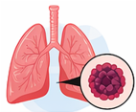
利用基因表達資料的機器學習分析–肺腺癌分類與關鍵基因探索
劉康聖¹、謝舜傑²
¹長榮大學生物科技學系 大學生
²長榮大學土地管理與開發學系 教授

Slide 2
目標:
1. 建立一個機器學習模型，能夠準確區分肺腺癌病人是屬於高風險或低風險族群。
2. 透過模型分析，找出對分類最重要的關鍵基因，作為潛在的生物標記。

Slide 3
研究背景與動機
肺腺癌（Lung Adenocarcinoma, LUAD）是非小細胞肺癌中最常見的一種亞型，且具有相當高的死亡率。
隨著高通量基因定序技術（RNA-seq）的發展，我們可以取得大量的基因表達資料，這些資料能夠反映腫瘤的分子機制。
然而，這類資料具有「高維度」的特性，傳統統計方法難以有效分析，因此本研究引入機器學習方法，來提升分類準確度並挖掘潛在的重要基因。

Slide 4
資料來源與資料集說明
研究使用的資料來自：
TCGA-LUAD（The Cancer Genome Atlas）
資料特性如下：
樣本數：535位肺腺癌病人
特徵數：約20,531個基因
資料型態：RNA-seq（HTSeq-FPKM）

Slide 5
標籤定義（分類目標）
研究將病人分為兩類：
高風險組（High-risk）
低風險組（Low-risk）
分組方式是根據：
整體存活期的中位數（Median Survival）
並且兩組比例接近：
低風險：約47.9%
高風險：約52.1%
這樣的分布有助於模型訓練。

Slide 6
研究方法流程
整體分析流程如下：
資料前處理與正規化
差異基因分析（DEG）
選取前50個重要基因
PCA降維分析
建立機器學習模型（Random Forest）
模型評估（ROC、AUC、混淆矩陣）
模型解釋（SHAP）

Slide 7
資料前處理
分析前，我先進行資料清理與轉換：
移除低表達基因
進行 log₂(x+1) 轉換
進行資料正規化
這些步驟可以降低雜訊，並提升模型穩定性。

Slide 8
差異基因分析（DEG）
使用 t-test 比較高風險與低風險組之間的基因差異。
篩選條件為：
調整後 p-value < 0.05
|log2FC| > 1
最終共找到：
2,655個顯著差異基因
這些基因代表兩組之間的重要生物差異。

Slide 9
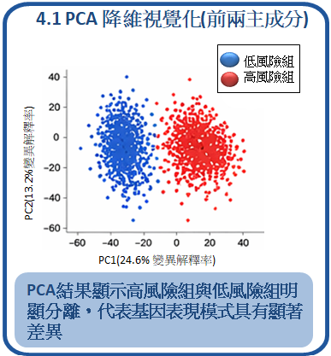
PCA降維分析
PCA（主成分分析）將高維資料降至2維進行視覺化。
結果顯示：
高風險組與低風險組在圖中呈現明顯分離
代表基因表達模式確實具有區分能力。
在 4.1 的 PCA 降維圖中，我利用前兩個主成分（PC1 與 PC2）將高維度的基因特徵拉平到二維空間。可以看到高風險組與低風險組的病人樣本呈現出清晰的分群聚類模式，這證明了兩組病人在分子層面上確實存在本質上的特徵差異。

Slide 10
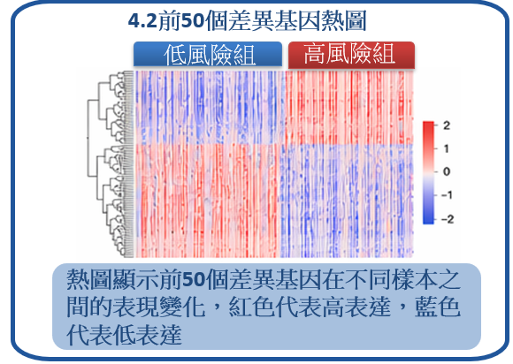
Heatmap（熱圖分析）
熱圖顯示前50個差異基因在不同樣本中的表現情形：
紅色：高表達
藍色：低表達
結果顯示兩群樣本具有明顯不同的基因表達模式。
4.2 的熱圖展示了前 50 個差異基因的表達矩陣。透過雙向層次聚類，我們可以觀察到非常顯著的棋盤狀分布。某些特定的致癌驅動基因在高風險組呈現一片大紅的高表達，而在低風險組則呈現低表達，這為模型提供了完美的分類依據

Slide 11
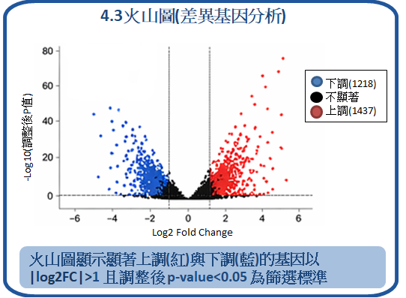
Volcano Plot（火山圖）
火山圖用來呈現基因差異分布：
紅色：上調基因
藍色：下調基因
可以清楚看到顯著變化的基因群。
這是我篩選特徵的第一步。我將 20,531 個基因進行 t 檢定分析，透過火山圖的縱軸顯著性與橫軸倍數變化，成功幫我們海選出在兩組間具備顯著差異的驅動基因，剔除了無效雜訊。

Slide 12
機器學習模型（Random Forest）
本研究使用：
隨機森林（Random Forest）分類器
優點：
適合高維資料
抗過擬合能力強
可計算特徵重要性

Slide 13
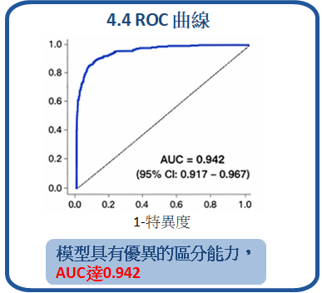
模型評估（ROC與AUC）
模型的ROC曲線顯示：
AUC = 0.942
代表模型具有非常好的分類能力。
4.4是我的模型的 ROC 曲線。我隨機森林模型所繪製出來的曲線高度往左上角逼近，計算出的 AUC 達到了 0.942，這在醫學篩檢與診斷模型中屬於極高信賴度的表現，證明模型兼具極低的漏診率與誤診率。

Slide 14
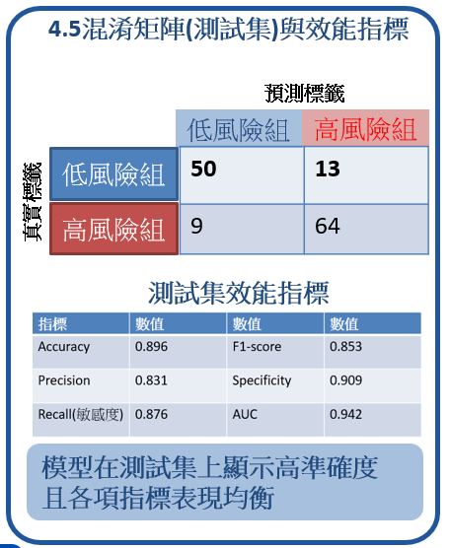
混淆矩陣（Confusion Matrix）
測試結果顯示：
模型在高風險與低風險分類上都表現良好
Accuracy 約 0.896
整體表現穩定且平衡。
透過混淆矩陣，我們可以看到隨機森林模型在獨立測試集上的答題分布。對角線上的正確預測樣本數佔了絕對多數，而醫學上最忌諱的漏診（將高風險誤判為低風險）的個案極少，再次佐證了模型的臨床安全性。

Slide 15
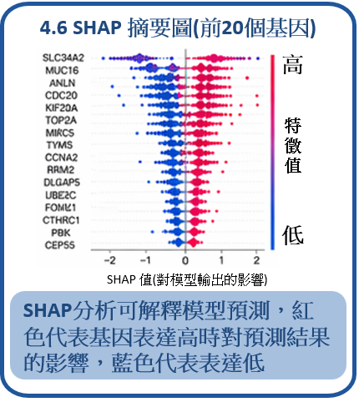
SHAP模型解釋(本研究重點)
SHAP分析用來解釋模型決策：
紅色：基因表達高 → 提高預測機率
藍色：基因表達低 → 降低預測機率
可以找出「哪些基因最重要
為了克服機器學習黑盒子的缺點，我引入了 SHAP 博弈論演算法。這張特徵重要性圖為我們揭示了前 6 大核心驅動基因。例如最上方的 SLC34A2 與 ANLN，它們不僅權重最高，且點的顏色分布完全符合生物學上致癌與抑癌基因的分子機制，這也是我們線上預測系統的核心基石。

Slide 16
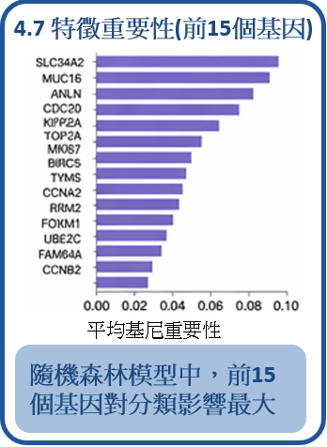
關鍵基因
模型找出的重要基因包括：
SLC34A2
MUC16
ANLN
CDC20
KIF20A
這些基因與細胞增殖與腫瘤發展相關，具有潛在臨床價值

Slide 17
研究發現
本研究的主要成果包括：
找出 2,655 個差異基因
PCA與熱圖顯示明顯分群
模型AUC達 0.942
成功識別關鍵基因

Slide 18
結論
本研究證明：
基因表達資料結合機器學習 可以有效分類肺腺癌病人
並且：
找到具有生物意義的關鍵基因 可作為未來診斷與預後的重要依據

Slide 19
未來展望
未來可以進一步：
整合多組學資料（miRNA、甲基化）
建立生存分析模型
使用外部資料驗證
發展臨床決策系統
本研究展示了人工智慧在精準醫療中的潛力，未來有望應用於臨床輔助診斷與個人化治療。

Slide 20

肺腺癌分類與關鍵基因預測系統

Slide 21

執行人與系統主題
我是生技系的劉康聖。我所開發的這套系統名為『肺腺癌 (LUAD) 分類與關鍵基因預測系統』。這不是一個單純的網頁前端，它的後端連接著我們利用 TCGA 535 例真實肺腺癌病人轉錄組數據，所訓練出來的機器學習隨機森林模型。

Slide 22

數據指標方塊（三大 KPI 卡）
模型預測準確度 89.6%
這是模型在「未見過的測試資料」上的總體正確率。代表 100 個病人進來，AI 有能力準確判斷出將近 90 個病人的預後高低風險
首先請看下方的三大模型指標。我們的系統達到了 89.6% 的預測準確度，這在複雜的癌症多基因預後預測中，是非常具有臨床參考價值的表現

Slide 23
數據指標方塊（三大 KPI 卡）
模型區分能力 (AUC) 0.942
AUC 達 0.942 代表 Excellent（極度優秀）。意思是模型幾乎不會把「高風險病人誤判為低風險（導致延誤治療）」，也不會把「低風險病人誤判為高風險（導致過度醫療）」
更關鍵的是 AUC 指標高達 0.942。在醫學統計學中，AUC 超過 0.9 代表模型具備極高的診斷特異性與敏感度，能精準區分高低風險兩組不同的病人群體

Slide 24
數據指標方塊（三大 KPI 卡）
分析總樣本數 535 例
奠定醫學大數據基礎，說明統計學上的信賴度
這項系統並非基於少數個案，而是完整分析了來自 TCGA 數據庫 535 例 具備完整隨訪資料的肺腺癌轉錄組 FPKM 矩陣，確保了數據的代表性與廣度

Slide 25
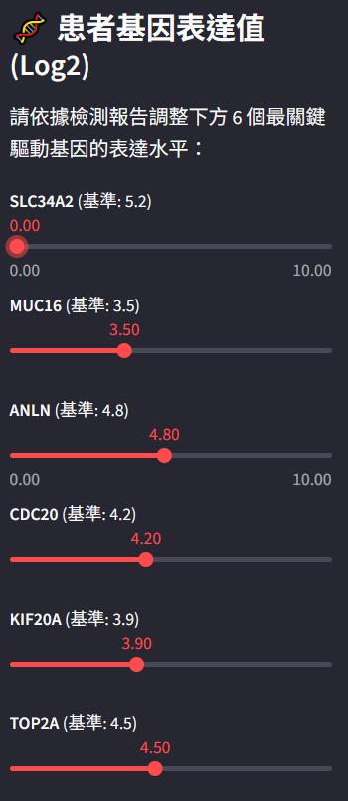
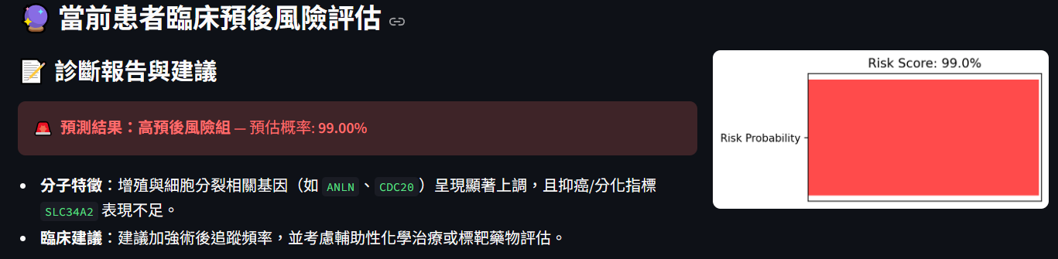
側邊欄 —— 6 個關鍵驅動基因滑桿
在左側的控制面板，我們引入了利用機器學習 SHAP 演算法篩選出最有關聯性的 6 個驅動基因。臨床醫生可以依據病人的切片 RNA-seq 檢測報告（Log2 轉換後的數值），即時拉動調整表達量。
SLC34A2（數值越低越危險 ）
生物學意義： 它是一個鈉依賴型磷酸鹽轉運蛋白，在正常肺泡上皮中高表達。在肺腺癌中，如果它表達量「降低」，通常代表細胞分化變差、惡性度變高。
當我把 SLC34A2 的表達量往左拉低時，代表抑癌或細胞分化標誌減弱，預後風險通常會隨之上升

Slide 26
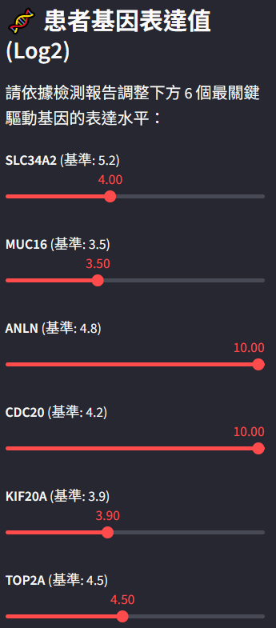
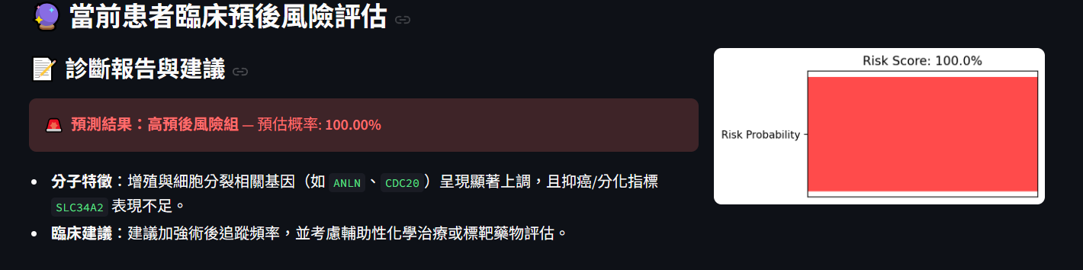
側邊欄 —— 6 個關鍵驅動基因滑桿
ANLN / CDC20 / TOP2A（數值越高越危險 ）
生物學意義： 這三個都跟細胞週期、有絲分裂、DNA複製與細胞解旋（TOP2A）高度相關。癌症最可怕的就是細胞瘋狂分裂，所以這三個基因表達量越高，代表腫瘤長得越快、越容易轉移
相反地，若我們把 ANLN 或 CDC20 這類負責有絲分裂調控的基因數值拉高，就代表癌細胞處於高度增殖狀態。

Slide 27
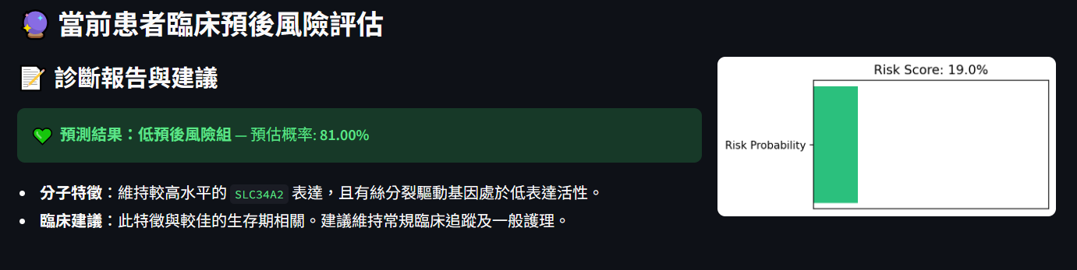
動態預測結果與建議區
重點:
右側的水平條形圖是利用 Matplotlib 動態生成的。它會根據左側輸入的複合特徵，計算出精確到小數點後一位的風險百分比（Risk Score）。並且顏色會隨著風險程度自動切換（高風險變紅、低風險變綠），提供醫師視覺化的第一眼診斷參考
當模型判定為「高預後風險組」時：
當我們拉高有絲分裂基因、降低 SLC34A2 時，系統會即時觸發紅色預警。這代表後台的隨機森林分類器計算出患者的死亡或復發概率突破了 50% 的閾值。系統會自動給出臨床建議，提醒醫療團隊該患者增殖活性活躍，需加強術後追蹤頻率，或考慮輔助性化學治療與標靶藥物評估
當模型判定為「低預後風險組」時：
反之，若維持良好的 SLC34A2 表達，系統則會呈現綠色的安全提示。這在臨床上與較佳的生存期相關，建議常規追蹤即可，避免病人接受不必要的過度化療、減少身體負擔。

Slide 28
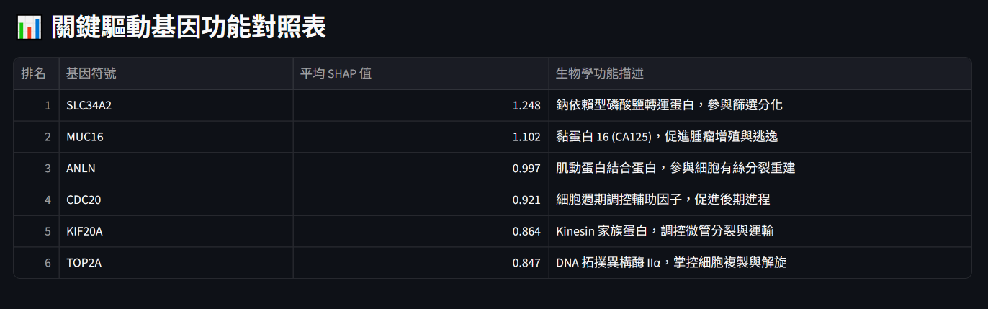
關鍵驅動基因功能對照表
為了讓這套系統更具備『可解釋性 』，我在系統底部附上了這張『關鍵驅動基因功能對照表』。
表格中的平均 SHAP 值代表了該基因對模型做決策時的平均貢獻權重。我們可以看到排名第一的是 SLC34A2（SHAP 1.248），其次是 MUC16（SHAP 1.102）。這張表將資工的『權重』與生物學的『功能描述』（如細胞週期調控、黏蛋白逃逸等）對齊，讓臨床醫師在使用這套 AI 工具時，不只是看一個冷冰冰的預測數字，還能知道背後堅實的分子生物學機轉依據。

Slide 29
結尾
總結來說，本專題成功將 535 例大數據分析、機器學習模型，與 Web 前端交互技術 進行跨領域整合。
傳統上生物資訊分析完往往只停留在幾張靜態圖表（如 PCA、熱圖），而我這項研究的最大貢獻，就是成功將模型部署到了雲端伺服器上，實現了醫療資訊的『臨床工具化』與『落地應用』。
簡報螢幕上與海報上的 QR Code 已經正式上線運作，歡迎大家隨時用手機掃碼，親自體驗這套預測系統。謝謝大家
肺腺癌 (LUAD) 分類與關鍵基因預測系統

